Slide 1
YEREL WEB SİTESİ TESTİ
Kampüs Kırtasiye
XAMPP üzerinde PHP kırtasiye rafı · Playwright ile 15 senaryo
Hata ayıklama, düzeltme ve regresyon
Rıdvan Çağlar Mutlu · 2514216055
Bilgisayar Programcılığı 2. Sınıf · Yazılım Testi · 18 Ekim 2026
01

Slide 2
Projenin teslim kapsamı
▸ Kaynak kod: PHP, HTML ve CSS (Kampüs Kırtasiye)
▸ Çalışan site: http://localhost/kampus-kirtasiye/v2/
▸ Hatalı karşılaştırma sürümü: http://localhost/kampus-kirtasiye/v1/
▸ Test uygulaması: Playwright (1 worker, 0 retry)
▸ Teslim: site, test kodu, V1/V2 sonuçları ve bu sunum
Kampüs Kırtasiye · Yazılım Testi · Rıdvan Çağlar Mutlu
02

Slide 3
Kampüs Kırtasiye uygulaması
6 ürün
Giriş ve sepet
Teslimat formu
Demo sipariş
Kırtasiye + küçük elektronik
ridvan / Defter2026
10 haneli telefon
Gerçek ödeme yok
Kampüs Kırtasiye · Yazılım Testi · Rıdvan Çağlar Mutlu
03

Slide 4
XAMPP ve uygulama mimarisi
▸ Kurulum: C:/xampp/htdocs/kampus-kirtasiye
▸ Sunucu: Apache + PHP 8 (bu ortamda PHP 8.3 ile doğrulandı)
▸ Veri: Ürünler PHP dizisinde, sepet $_SESSION içinde
▸ Para: Fiyatlar kuruş (int). Teslimat her zaman 14,90 TL
▸ Akış: Tarayıcı isteği → Apache/PHP → HTML yanıtı
Kampüs Kırtasiye · Yazılım Testi · Rıdvan Çağlar Mutlu
04

Slide 5
Test kuralları ve bitirme ölçütü
▸ Giriş: Doğru bilgi kabul, hatalı / kilitli hesap ret
▸ Sepet: Doğru ürün, adet, ara toplam ve teslimat
▸ Form: Ad, soyad zorunlu; telefon tam 10 rakam
▸ Sipariş: Boş sepet teslimata geçemez; ürünlü sepet geçer
▸ Filtre: Kırtasiye kategorisi yalnızca 4 ürün göstermelidir
Kampüs Kırtasiye · Yazılım Testi · Rıdvan Çağlar Mutlu
05

Slide 6
Test teknikleri ve test verileri
Teknik | Girdi | Beklenti
Pozitif test | ridvan / Defter2026 | Giriş kabul, 6 ürün
Negatif test | Yanlış şifre / boş alan / mezun | Uyarı ve giriş engeli
Sınır komşuları | 055512345 / 0555123456 / 05551234567 | Ret / kabul / ret
Regresyon | Düzeltme sonrası aynı 15 test | Eski işlevler korunur
Kampüs Kırtasiye · Yazılım Testi · Rıdvan Çağlar Mutlu
06

Slide 7
Senaryolar: Giriş ve raf
ID | Senaryo | Beklenen | V1 | V2
T01 | Boş giriş | Kullanıcı adı uyarısı | Geçti | Geçti
T02 | Yanlış şifre | Giriş reddi | Geçti | Geçti
T03 | Geçerli giriş | 6 ürün | Geçti | Geçti
T04 | Kırtasiye filtresi | 4 ürün | Başarısız | Geçti
T05 | Defter ekleme | 1 adet, 54,90 TL | Geçti | Geçti
Kampüs Kırtasiye · Yazılım Testi · Rıdvan Çağlar Mutlu
07

Slide 8
Senaryolar: Sepet ve form
ID | Senaryo | Beklenen | V1 | V2
T06 | Defteri kaldır | 0 ürün, 0,00 TL | Geçti | Geçti
T07 | Boş teslimat formu | Ad uyarısı | Geçti | Geçti
T08 | Kilitli hesap (mezun) | Giriş reddi | Geçti | Geçti
T09 | Boş şifre | Şifre uyarısı | Geçti | Geçti
T10 | Defter + USB + kargo | 398,80 TL | Geçti | Geçti
Kampüs Kırtasiye · Yazılım Testi · Rıdvan Çağlar Mutlu
08

Slide 9
Senaryolar: Sipariş ve sınırlar
ID | Senaryo | Beklenen | V1 | V2
T11 | 10 haneli telefon | Sipariş tamamlandı | Geçti | Geçti
T12 | Boş sepet | Teslimat engeli | Başarısız | Geçti
T13 | 9 haneli telefon | Formda uyarı | Geçti | Geçti
T14 | 11 haneli telefon | Formda uyarı | Geçti | Geçti
T15 | Çıkış sonrası raf | Giriş sayfası | Geçti | Geçti
Kampüs Kırtasiye · Yazılım Testi · Rıdvan Çağlar Mutlu
09

Slide 10
Playwright yerel siteye nasıl bağlanır?
use: {
baseURL: 'http://localhost/kampus-kirtasiye/v2/',
channel: 'chrome',
viewport: { width: 1366, height: 900 },
screenshot: 'only-on-failure',
trace: 'retain-on-failure'
}
test.beforeEach(async ({ page }) => {
await page.goto('index.php?sayfa=giris');
});
Aynı 15 test V1 ve V2 üzerinde, 1 worker ve 0 retry ile çalıştı.
Kampüs Kırtasiye · Yazılım Testi · Rıdvan Çağlar Mutlu
10

Slide 11
Giriş testi ve doğrulama
test('T02 Yanlis sifre reddedilir', async ({ page }) => {
await giris(page, 'ridvan', 'yanlis123');
await expect(page.getByTestId('error'))
.toHaveText('Kullanıcı adı veya şifre hatalı.');
await expect(page).toHaveURL(/sayfa=giris/);
});
Tıklama işlemdir. expect, işlemin doğru sonuç verdiğini kontrol eder.
Kampüs Kırtasiye · Yazılım Testi · Rıdvan Çağlar Mutlu
11

Slide 12
Kategori filtresini kodla kontrol etme
await page.getByLabel('Kategori').selectOption('kirtasiye');
await expect(page).toHaveURL(/kategori=kirtasiye/);
await expect(page.getByTestId('product')).toHaveCount(4);
await expect(page.getByTestId('product-count'))
.toHaveText('4 ürün listeleniyor');
Filtre menüsünün durması yetmez; listelenen ürün sayısı da 4 olmalıdır.
Kampüs Kırtasiye · Yazılım Testi · Rıdvan Çağlar Mutlu
12

Slide 13
Telefon: PHP kuralı ve sınır testi
// PHP: teslimat formu
if (!preg_match('/^[0-9]{10}$/D', $telefon)) {
$error = 'Telefon numarası 10 rakamdan oluşmalıdır.';
}
// Playwright: üst sınırın komşusu
await bilgileriGir(page, '05551234567');
await expect(page.getByTestId('error'))
.toHaveText('Telefon numarası 10 rakamdan oluşmalıdır.');
9 hane: ret / 10 hane: kabul / 11 hane: ret
Kampüs Kırtasiye · Yazılım Testi · Rıdvan Çağlar Mutlu
13

Slide 14
Para hesabı: Tam sayı kuruş + teslimat
// PHP ürün kataloğu
1 => ['ad' => 'A4 Spiralli Defter', 'fiyat' => 5490],
4 => ['ad' => '64GB USB Bellek', 'fiyat' => 32900],
// teslimat_ucreti_kurus() = 1490
// Playwright: T10
expect(araToplam).toBe(5490 + 32900); // 38390
expect(teslimat).toBe(1490);
expect(toplam).toBe(39880);
await expect(page.getByTestId('total')).toHaveText('398,80 TL');
5490 + 32900 + 1490 = 39880 kuruş = 398,80 TL
Kampüs Kırtasiye · Yazılım Testi · Rıdvan Çağlar Mutlu
14

Slide 15
V1 sonuçları: İki başarısız test
▸ T04: kirtasiye seçeneği tarayıcıda oluşmadı (bozuk option).
▸ T12: 0 ürünle teslimat formu açıldı.
▸ Kanıt: hata metni, ekran görüntüsü ve trace.
▸ Süre ~34 sn; bunun bir bölümü T04’ün seçenek beklemesi.
13 geçti / 2 başarısız
T04 ve T12 düştü.
Diğer 13 senaryo yeşil.
Kampüs Kırtasiye · Yazılım Testi · Rıdvan Çağlar Mutlu
15

Slide 16
H01: Yanlış kapanan option etiketi
<!-- V1: kırtasiye seçeneği açılmıyor -->
</option value="kirtasiye">Yalnız kırtasiye
<!-- V2: önceki seçenek kapanır, yenisi açılır -->
<option value="kirtasiye">Yalnız kırtasiye</option>
// Değişmeyen test adımı
await page.getByLabel('Kategori').selectOption('kirtasiye');
V1: T04 başarısız / HTML düzeltmesinden sonra V2: T04 geçti
Kampüs Kırtasiye · Yazılım Testi · Rıdvan Çağlar Mutlu
16

Slide 17
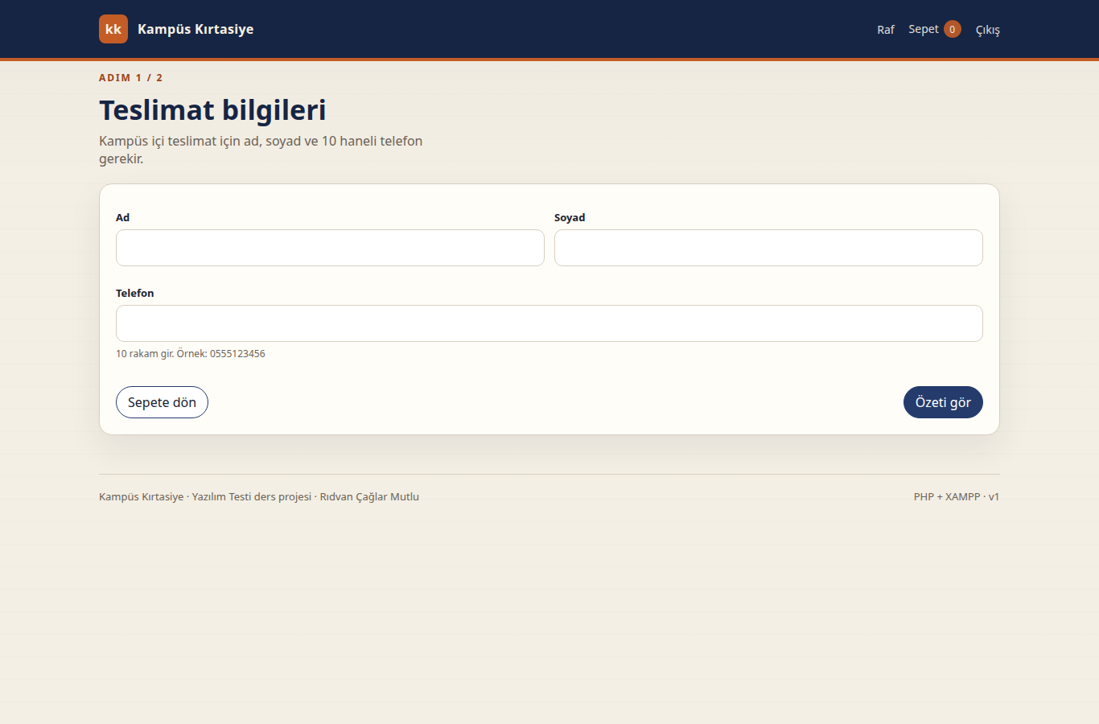
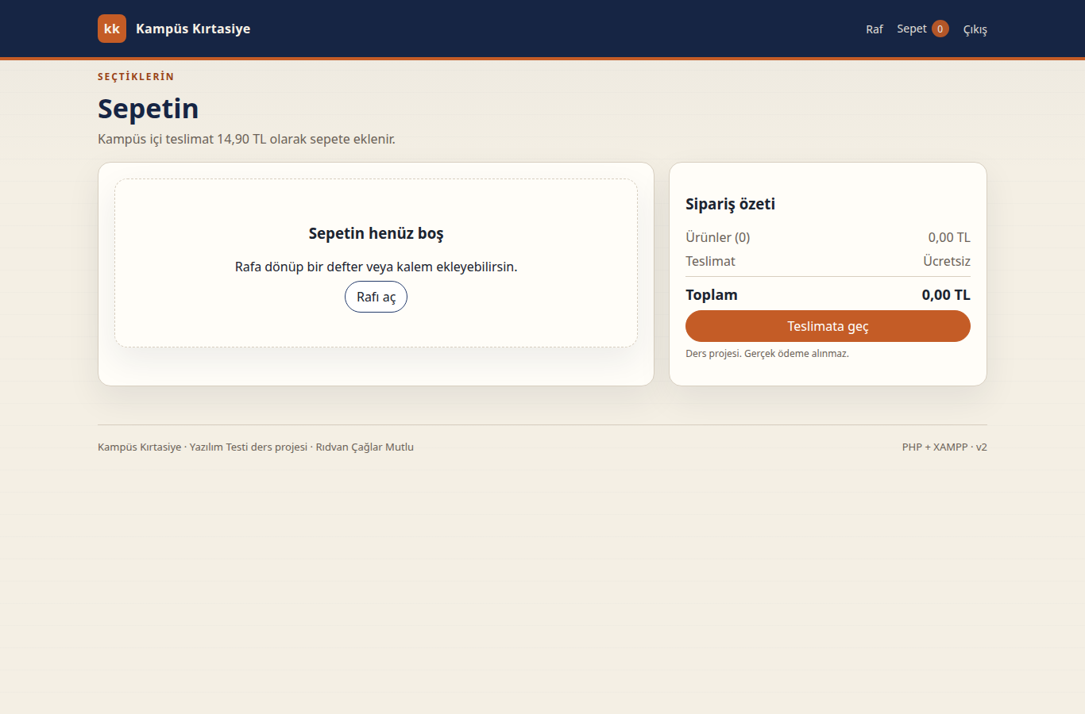
H02: Boş sepetle teslimat formuna geçiş
V1: Teslimat formu açıldı
V2: Sepette kalınır, uyarı çıkar
Kampüs Kırtasiye · Yazılım Testi · Rıdvan Çağlar Mutlu
17

Slide 18
H02 düzeltmesi: PHP tarafında kontrol
if (in_array($sayfa, ['teslimat', 'onay'], true)
&& sepet_adet() === 0) {
flash('Sepetiniz boş. Teslimata geçmeden önce bir ürün ekleyin.');
git('sepet');
}
// Aynı kontrol teslimata_gec ve siparis POST işlemine de eklendi.
// Kontrol yalnızca tarayıcı düğmesine bırakılmadı.
Düzeltme site kodunda yapıldı; testin beklediği sonuç korunarak yeniden çalıştırıldı.
Kampüs Kırtasiye · Yazılım Testi · Rıdvan Çağlar Mutlu
18

Slide 19
T12: Düzeltmeyi aynı testle doğrulama
await giris(page);
await page.getByTestId('cart-link').click();
await expect(page.getByTestId('cart-item')).toHaveCount(0);
await page.getByTestId('checkout').click();
await expect(page).toHaveURL(/sayfa=sepet/);
await expect(page.getByTestId('error'))
.toHaveText('Sepetiniz boş. Teslimata geçmeden önce bir ürün ekleyin.');
Aynı adımlar + aynı beklenti + düzeltilmiş site = başarılı yeniden test
Kampüs Kırtasiye · Yazılım Testi · Rıdvan Çağlar Mutlu
19

Slide 20
V2 ve regresyon sonuçları
Koşu | Geçti | Başarısız | Süre
V1 ilk sürüm | 13 | 2 | 33,9 sn
V2 düzeltilmiş sürüm | 15 | 0 | 7,8 sn
Aynı paket, ayrı koşu | 15 | 0 | Tekrar yeşil
Süre farkı performans testi sonucu değildir; V1, T04’te seçeneği beklerken zaman kaybeder.
Kampüs Kırtasiye · Yazılım Testi · Rıdvan Çağlar Mutlu
20

Slide 21
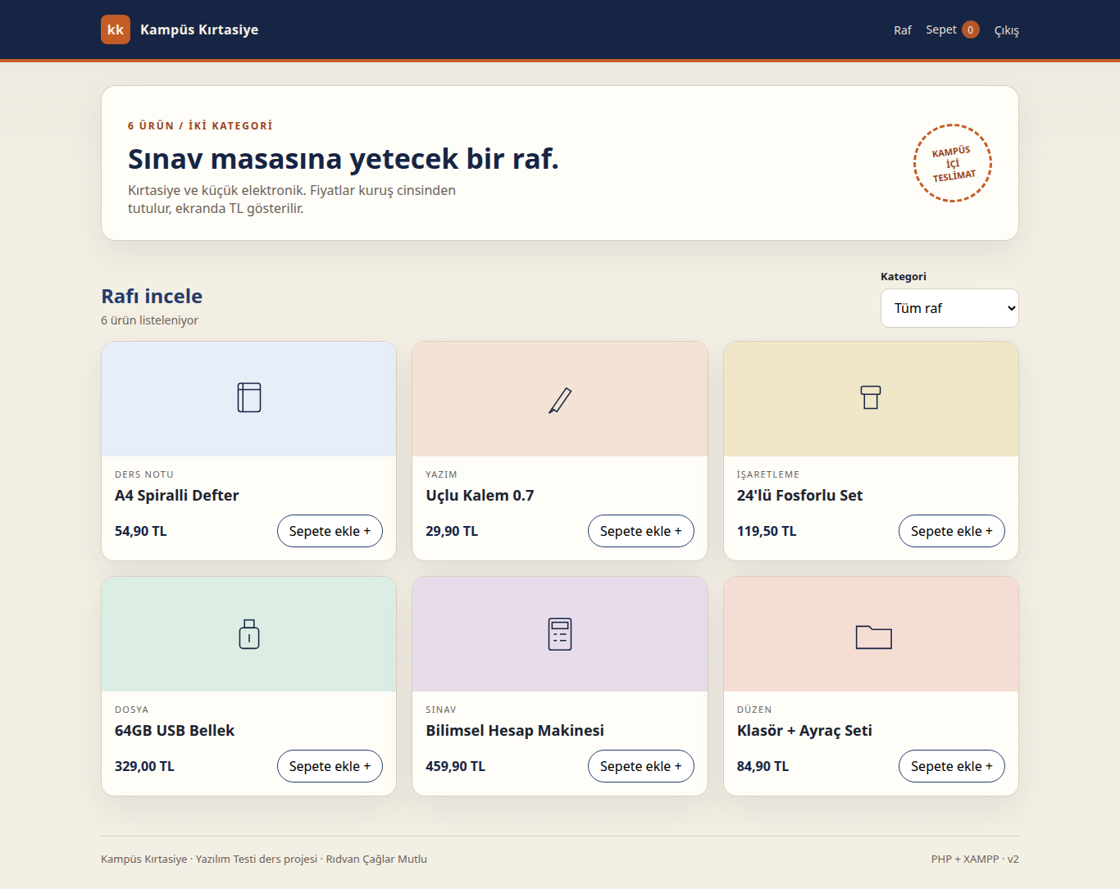

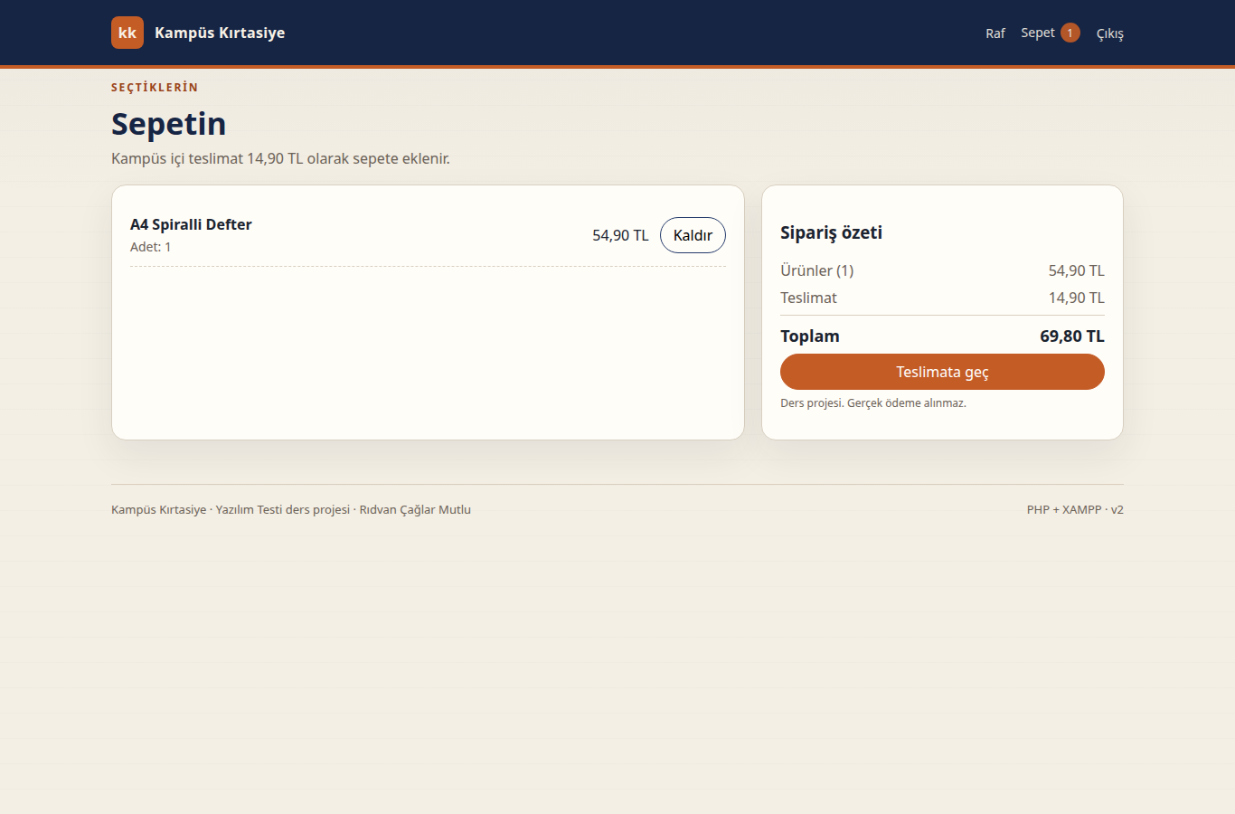
Uygulama kanıtı: raf ve teslimat
Kampüs Kırtasiye · Yazılım Testi · Rıdvan Çağlar Mutlu
21

Slide 22
Derste canlı gösterim sırası
1. XAMPP: Apache açık, V1 ve V2 adreslerine giriş
2. PLAYWRIGHT_AC.cmd: testleri V2 üzerinde başlat
3. İlk rapor (V1): T04 ve T12 başarısızlığını göster
4. Son rapor ve kod: HTML option + PHP sepet kontrolünü karşılaştır
Kampüs Kırtasiye · Yazılım Testi · Rıdvan Çağlar Mutlu
22

Slide 23
Kapsam, sınırlamalar ve kaynaklar
▸ 15/15 sonuç yalnızca seçilen test kapsamını gösterir.
▸ Yük, kapsamlı güvenlik ve mobil testleri yapılmadı.
▸ Kampüs Sepeti’nden fark: kırtasiye rafı, kategori filtresi, 10 haneli telefon, 14,90 TL kargo.
▸ Teori: Dersin verdiği yazılım testi kaynakları
▸ Teknik: Playwright, PHP ve XAMPP resmî belgeleri
Kampüs Kırtasiye · Yazılım Testi · Rıdvan Çağlar Mutlu
23

